Slide 1
▶ YouTube トレンド ランキング
2026年08月12日 · 急上昇 TOP 10 発表

Slide 2

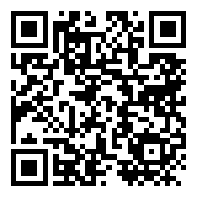
#10
【後編】最低評価の選手変え続ければ人生初のレート1900到達できる説 【eFootball2026アプリ】
📺 令和ちゃんねる
👁 148,222 👍 3,434 💬 248
⏱ 40:16 · 📅 公開5時間前
https://www.youtube.com/watch?v=6uO3sZLDl3A
💡 公開5時間で急上昇入り！ 10万再生突破の話題作 いいね率2.3%と好評価

Slide 3

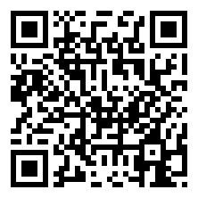
#9
Gradation
📺 ShowMinorSavage - Topic
👁 55,341 👍 8,112 💬 307
⏱ 3:31 · 📅 公開9時間前
https://www.youtube.com/watch?v=NiZuFHfyQxU
💡 公開9時間で急上昇入り！ 急上昇中の新興コンテンツ いいね率14.7%と視聴者の支持が非常に高い

Slide 4

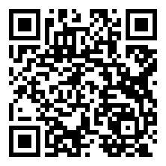
#8
社長の部屋のヒミツが....衝撃だった【スパイ大作戦 5日目】
📺 カラフルピーチ
👁 382,308 👍 15,982 💬 605
⏱ 49:34 · 📅 公開12時間前
https://www.youtube.com/watch?v=Nq_IPyXn6C4
💡 公開12時間で急上昇入り！ 10万再生突破の話題作 いいね率4.2%と好評価

Slide 5

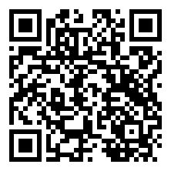
#7
Yes! 東京 (M!LK ver. 体験入学)
📺 EBiDAN Ebisu Gakuen Boys Club - Topic
👁 328,713 👍 18,751 💬 0 📈+168.8%
⏱ 1:30 · 📅 公開33時間前
https://www.youtube.com/watch?v=JhGdtc4nmv8
💡 公開1日で急上昇 10万再生突破の話題作 前日比+168.8%と急拡散中

Slide 6

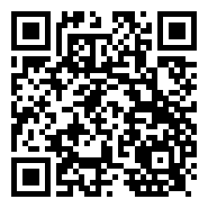
#6
【マインクラフト】マイクラ界で1番ヤバいものをついに見つけてしまう…【Minecraft】
📺 HikakinGames
👁 384,782 👍 8,328 💬 395
⏱ 29:54 · 📅 公開10時間前
https://www.youtube.com/watch?v=637Eb3U_KNM
💡 公開10時間で急上昇入り！ 10万再生突破の話題作 いいね率2.2%と好評価

Slide 7

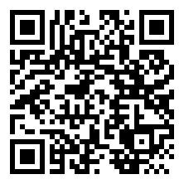
#5
ざぶざぶ！？You!Joy!Parade!コール講座！
📺 M!LK
👁 232,302 👍 23,002 💬 1,401
⏱ 5:00 · 📅 公開14時間前
https://www.youtube.com/watch?v=zIbb9YGquOs
💡 公開14時間で急上昇入り！ 10万再生突破の話題作 いいね率9.9%と視聴者の支持が非常に高い

Slide 8

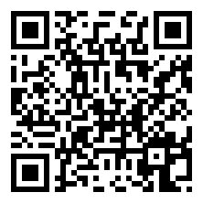
#4
鉄禁止の世界でエンドラ討伐！【マイクラ】
📺 ドズル社
👁 325,828 👍 10,271 💬 614
⏱ 33:21 · 📅 公開9時間前
https://www.youtube.com/watch?v=Q1RAMnHhVZ0
💡 公開9時間で急上昇入り！ 10万再生突破の話題作 いいね率3.2%と好評価

Slide 9
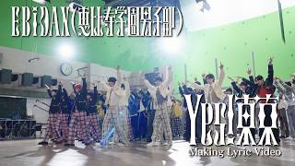
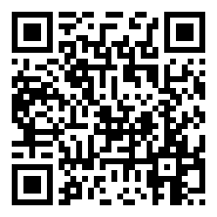
#3
EBiDAN(恵比寿学園男子部) 「Yes! 東京」Making Lyric Video
📺 EBiDAN
👁 241,117 👍 23,758 💬 1,031
⏱ 3:46 · 📅 公開10時間前
https://www.youtube.com/watch?v=qE6EXHvvgcY
💡 公開10時間で急上昇入り！ 10万再生突破の話題作 いいね率9.9%と視聴者の支持が非常に高い

Slide 10

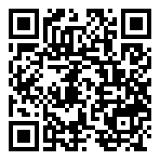
#2
にじさんじ甲子園2026 本戦 Day3【 #にじ甲2026_Day3 】
📺 にじさんじ
👁 2,104,566 👍 40,733 💬 1,356
⏱ 6:37:08 · 📅 公開6時間前
https://www.youtube.com/watch?v=zc5pZOzDta0
💡 公開6時間で急上昇入り！ 100万再生超の大ヒット コメント1000件超と議論が活発

Slide 11

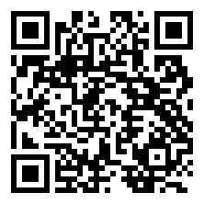
🏆 NO. 1 🏆
【original anime MV】きゃぴ【宝鐘マリン / hololive】
👁 355,137 👍 58,847 💬 1,915 ⏱ 3:22 📅 公開6時間前
💡 公開6時間で急上昇入り！ 10万再生突破の話題作 いいね率16.6%と視聴者の支持が非常に高い
https://www.youtube.com/watch?v=-H4bB6hxeEs

Slide 12





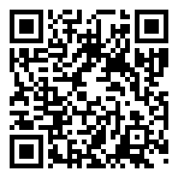



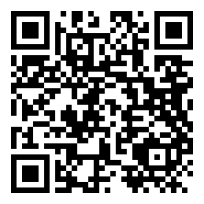
🎬 エンタメ 人気動画 TOP 5
#1
🔴LIVE: 24 HOURS+ Bluey Episodes in HD! ✨ 💙…
📺 Bluey - Official Channel 👁 26,674,633 👍 66,280 ⏱ 不明 📅 2026-04-02
https://www.youtube.com/watch?v=RHUauMcYlX0
#2
いや勝つんかいw #おもしろ #エンタメ #ネタ #バズれ #shorts
📺 やっさん2 👁 19,164,594 👍 157,854 ⏱ 0:10 📅 2025-08-09
https://www.youtube.com/watch?v=fBQOV3jiST0
#3
El Chavo del 8 EN VIVO 24/7 🔴 Maratón de t…
📺 El Chavo del 8 👁 17,658,219 👍 60,315 ⏱ 不明 📅 2025-12-25
https://www.youtube.com/watch?v=fy_fYd3ZwPE
#4
無反応挑戦 w#おもしろ＃おもしろ動画＃エンタメ#お笑い#バラエティ#テレビ#バズれ…
📺 ネタ秒 👁 14,609,997 👍 41,683 ⏱ 0:17 📅 2025-09-26
https://www.youtube.com/watch?v=9nXbYZL8V9E
#5
クビの真相は？【GOKKO】【ごっこ倶楽部】【企業研究】【エンタメ業界】【IT業界】…
📺 ごっこ倶楽部のウラ垢 - STUDIO GOKKO - 👁 12,784,874 👍 170,398 ⏱ 1:28 📅 2025-04-14
https://www.youtube.com/watch?v=i5TSvrhVH94

Slide 13







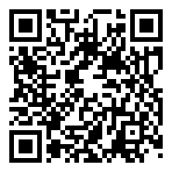
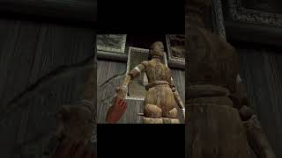

🎮 ゲーム 人気動画 TOP 5
#1
見たことの無い落ち方をする配信者#葉 #ゲーム実況 #切り抜き #onlyup
📺 葉ちゅべ 👁 22,209,987 👍 395,610 ⏱ 0:38 📅 2023-07-07
https://www.youtube.com/watch?v=0cjKg-Z3xak
#2
感動のダブルスイカ‼️ #スイカゲーム #ゲーム実況 #サワヤンゲームズ
📺 にこみチャンネル 👁 20,463,448 👍 362,241 ⏱ 0:59 📅 2023-12-22
https://www.youtube.com/watch?v=mhCy0IgobIw
#3
全部ひっかかる人【しょぼんのアクション3D】 #ゲーム実況
📺 タン 👁 19,824,634 👍 389,573 ⏱ 1:00 📅 2023-09-28
https://www.youtube.com/watch?v=XGbduoPa_-0
#4
ロシア人を質問責めしたら反応がカワイイwwwww【Liar’s Bar/ライアーズバ…
📺 ゼロ / ZERO 👁 18,656,107 👍 546,360 ⏱ 0:44 📅 2024-12-11
https://www.youtube.com/watch?v=k3pCB0OwN10
#5
ホラーゲームを全力で楽しむ男
📺 キシタク店長-DVR- 👁 17,482,431 👍 543,686 ⏱ 1:00 📅 2022-10-19
https://www.youtube.com/watch?v=ytBtKVEAmGQ

Slide 14

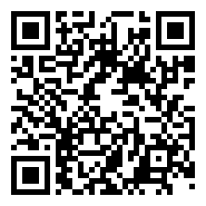



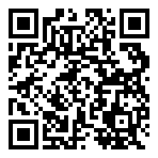

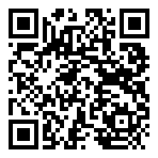

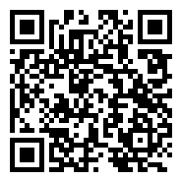
✨ アニメ 人気動画 TOP 5
#1
DAOKO × 米津玄師『打上花火』MUSIC VIDEO
📺 daoko_jp 👁 736,915,948 👍 3,387,108 ⏱ 4:53 📅 2017-08-10
https://www.youtube.com/watch?v=-tKVN2mAKRI
#2
ふみきり | こどもアニメ
📺 fumikiri channel 👁 573,711,224 👍 1,137,842 ⏱ 1:47 📅 2016-10-17
https://www.youtube.com/watch?v=hGjyPxe_twY
#3
YOASOBI「勇者」 Official Music Video／TVアニメ『葬送の…
📺 YOASOBI 👁 221,209,945 👍 1,225,690 ⏱ 3:24 📅 2023-09-29
https://www.youtube.com/watch?v=OIBODIPC_8Y
#4
ヒグチアイ / 悪魔の子 (アニメスペシャルVer.) | Ai Higuchi “…
📺 ヒグチアイ 👁 219,760,566 👍 2,036,742 ⏱ 3:50 📅 2022-01-24
https://www.youtube.com/watch?v=WPl10ZrhCtk
#5
TVアニメ『呪術廻戦』第2期「渋谷事変」ノンクレジットOPムービー／OPテーマ：Ki…
📺 TOHO animation チャンネル 👁 163,317,276 👍 0 ⏱ 1:31 📅 2023-09-01
https://www.youtube.com/watch?v=5yb2N3pnztU

Slide 15





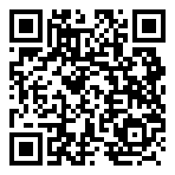


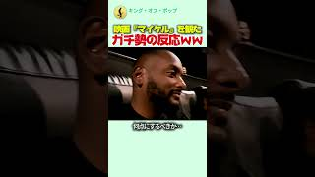
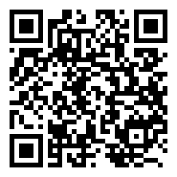
🍿 映画 人気動画 TOP 5
#1
歌舞伎町タワーの日本一高い映画館「109シネマズプレミアム新宿」を正直レビュー！
📺 正直レビュー 🍰🍛 👁 6,845,419 👍 119,751 ⏱ 1:00 📅 2025-03-15
https://www.youtube.com/watch?v=2a1YM7MCXng
#2
シンクロ率100％だった映画『Michael』の裏側
📺 フィルムチェーン 👁 6,693,871 👍 103,033 ⏱ 0:56 📅 2026-05-18
https://www.youtube.com/watch?v=lyZZdUUM_GM
#3
トイストーリー5面白くなかった。1と2が最高すぎたから見ない方がよかったと後悔してま…
📺 かえぽん 👁 4,323,481 👍 23,040 ⏱ 0:12 📅 2026-07-09
https://www.youtube.com/watch?v=mEAhcCWMAa4
#4
市川團十郎が語る映画「国宝」の率直な感想と歌舞伎への想い
📺 KABUKU. / 市川團十郎。 👁 3,729,339 👍 46,822 ⏱ 17:48 📅 2025-07-12
https://www.youtube.com/watch?v=OhHzzl4Z6qU
#5
映画『マイケル』を観たガチ勢の反応ｗｗ
📺 キング・オブ・ポップ 👁 3,655,836 👍 40,603 ⏱ 0:18 📅 2026-05-08
https://www.youtube.com/watch?v=pcQzhUcRfqE

